Slide 1



STERNSINGER-
PROJEKT 2024
in Guatemala
Für Kinderschutz &
Ausbildung

Slide 2

Im Einsatz für eine bessere Welt
Zum 70. Mal brechen die „Heiligen Drei Könige“ zu ihrem „Marathon der Nächstenliebe“ auf. Mit im Gepäck haben die Sternsinger*innen und ihre Begleitpersonen die weihnachtliche Friedensbotschaft und den Segen für das neue Jahr.

Slide 3
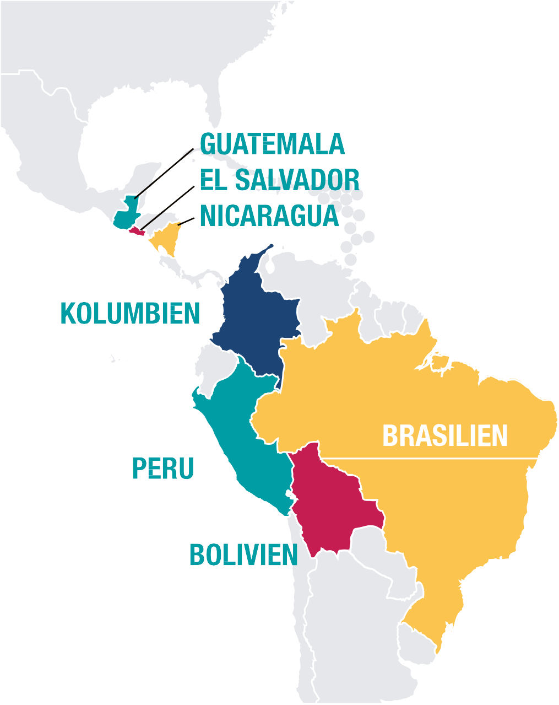
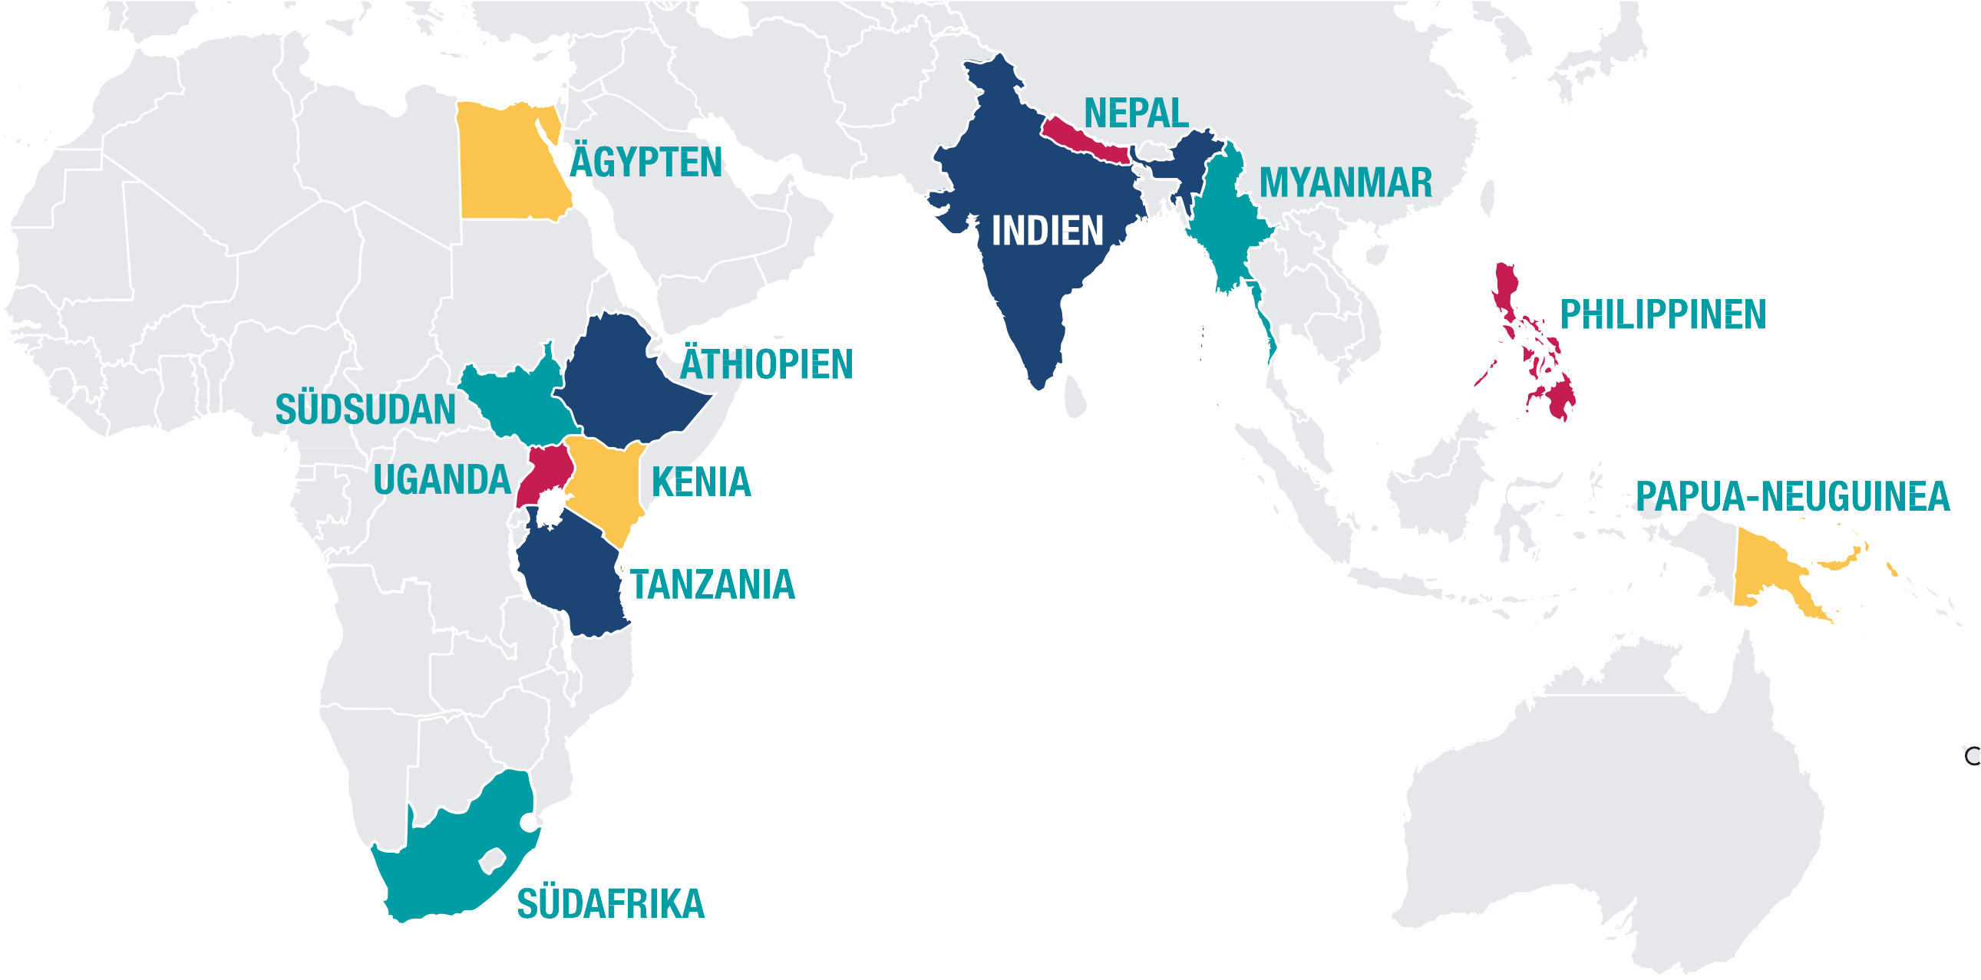
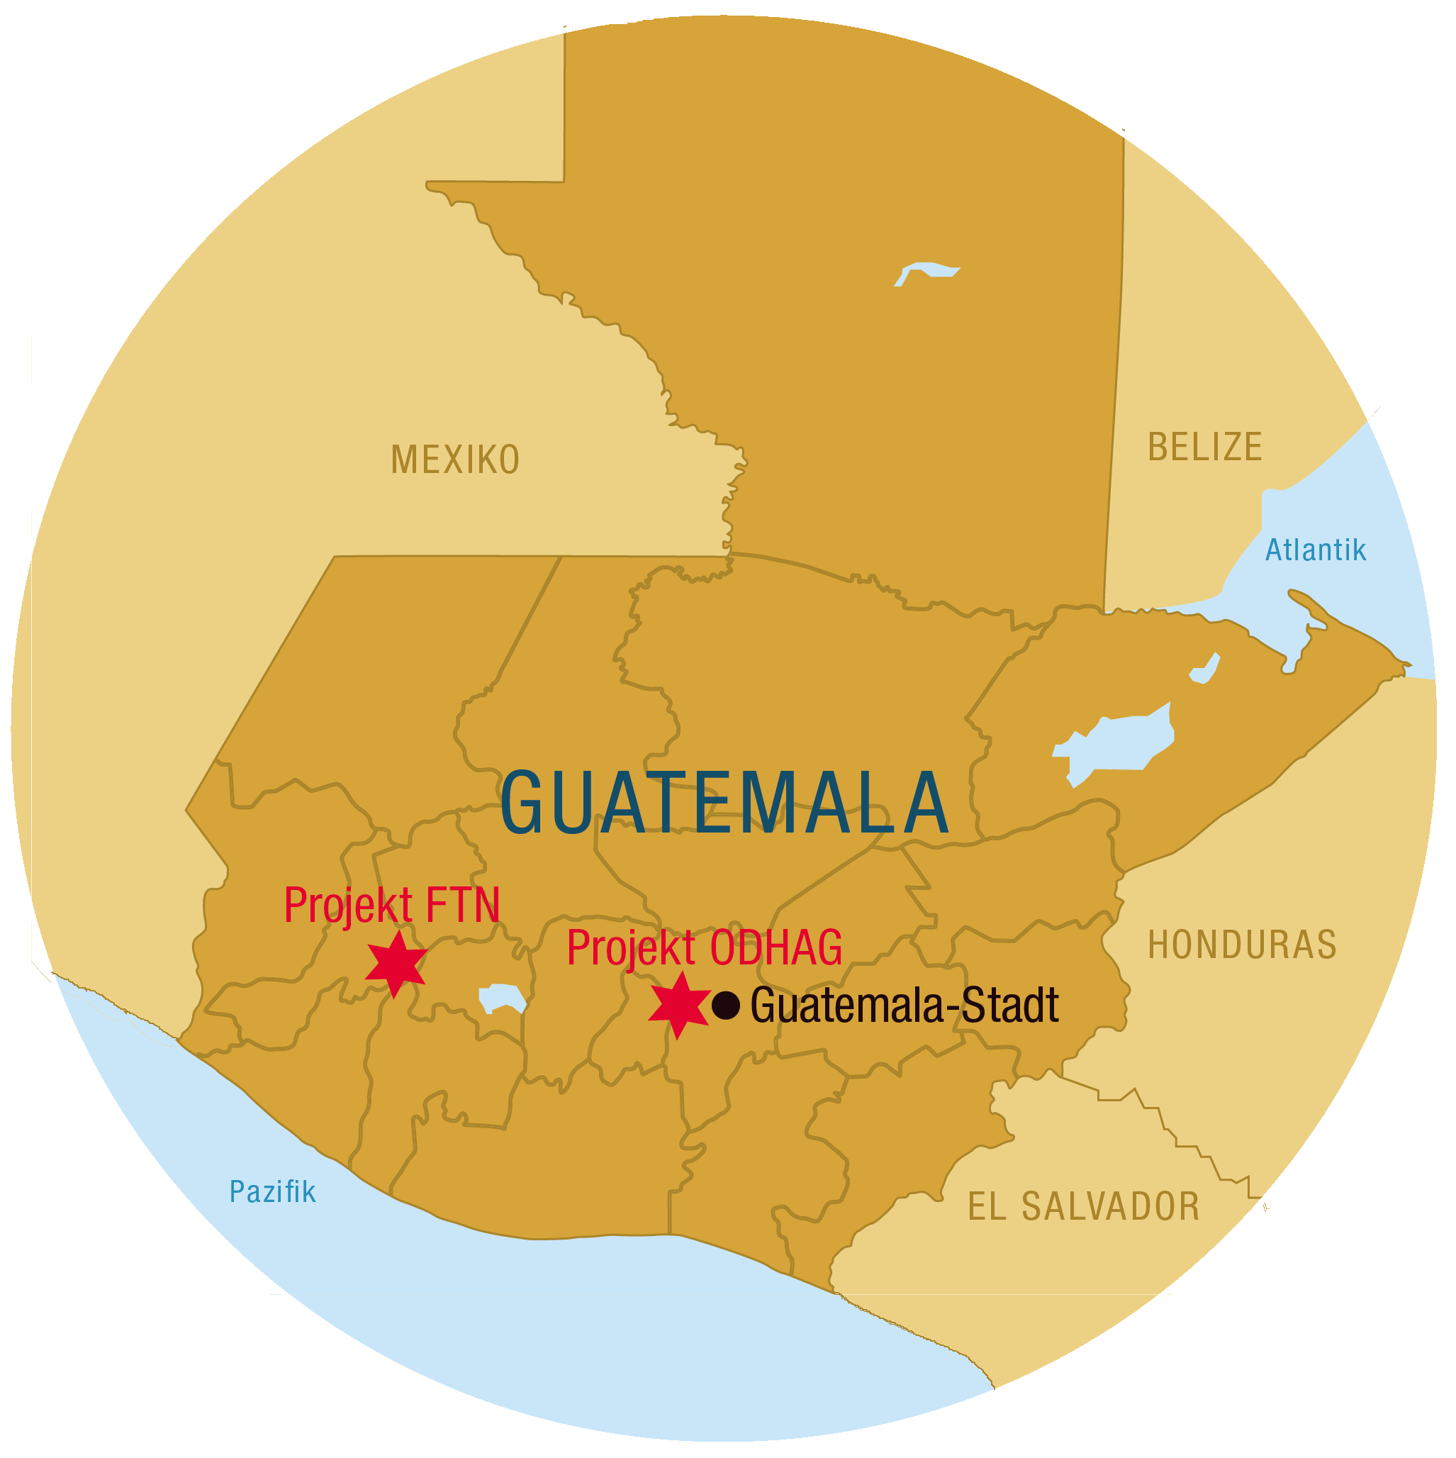

Beim Sternsingen sind wir mit Menschen solidarisch, die unsere Hilfe dringend benötigen.
Rund 500 Hilfsprojekte werden mit den Spenden jährlich unterstützt. Zum Beispiel in Guatemala, dort leben fast 60 % der Menschen in bitterer Armut.

Slide 4
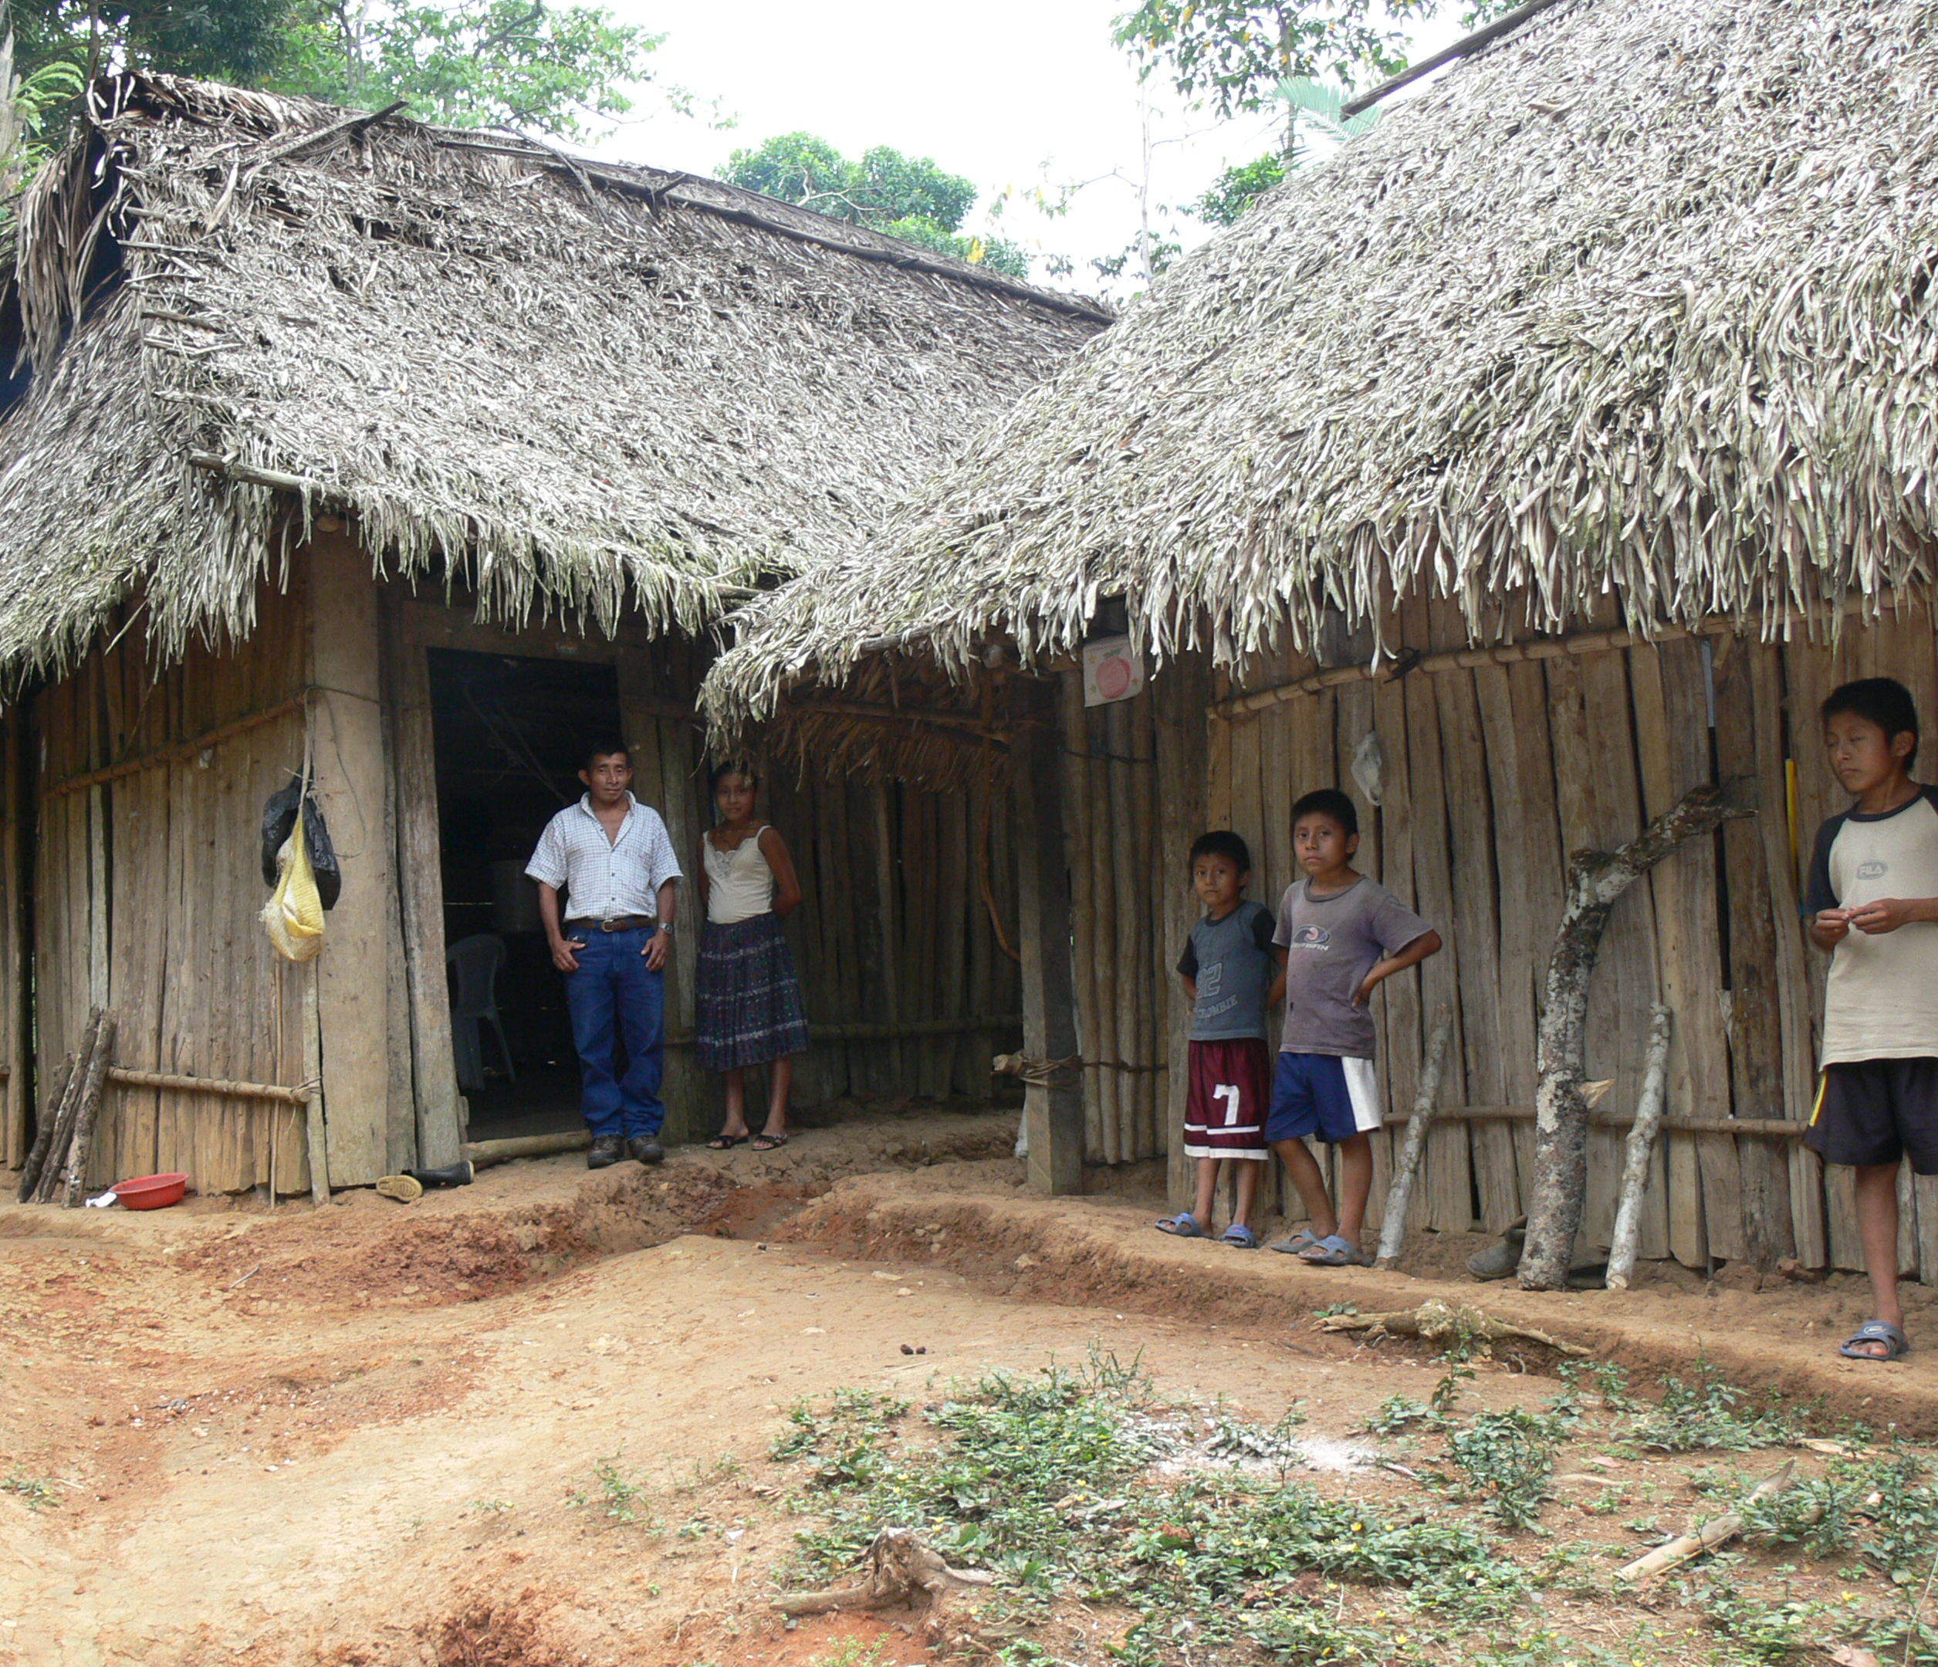
Das fruchtbare Land ist in den Händen der Agrarindustrie, die Bananen, Kaffee und Zuckerrohr für den Export anbaut. Der Staat vertritt die Interessen der reichen Oberschicht. Der indigenen Landbevölkerung bleibt zu wenig zum Leben.

Slide 5
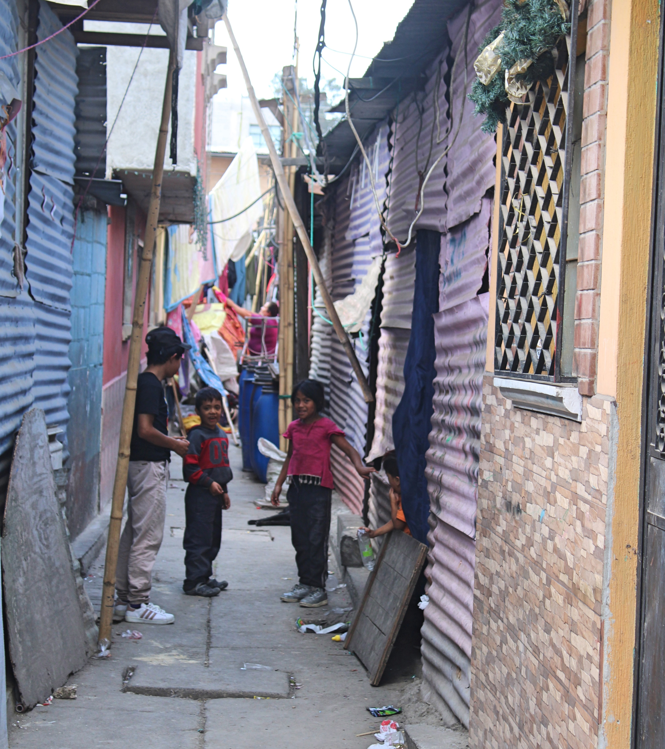
In den städtischen Slums fehlt sauberes Trinkwasser, die Preise für die Nahrungsmittel explodieren, Mangelernährung führt zu gesundheitlichen Schäden. Jedes zweite Baby ist unterernährt, deshalb entwicklungsverzögert und oft krank.

Slide 6
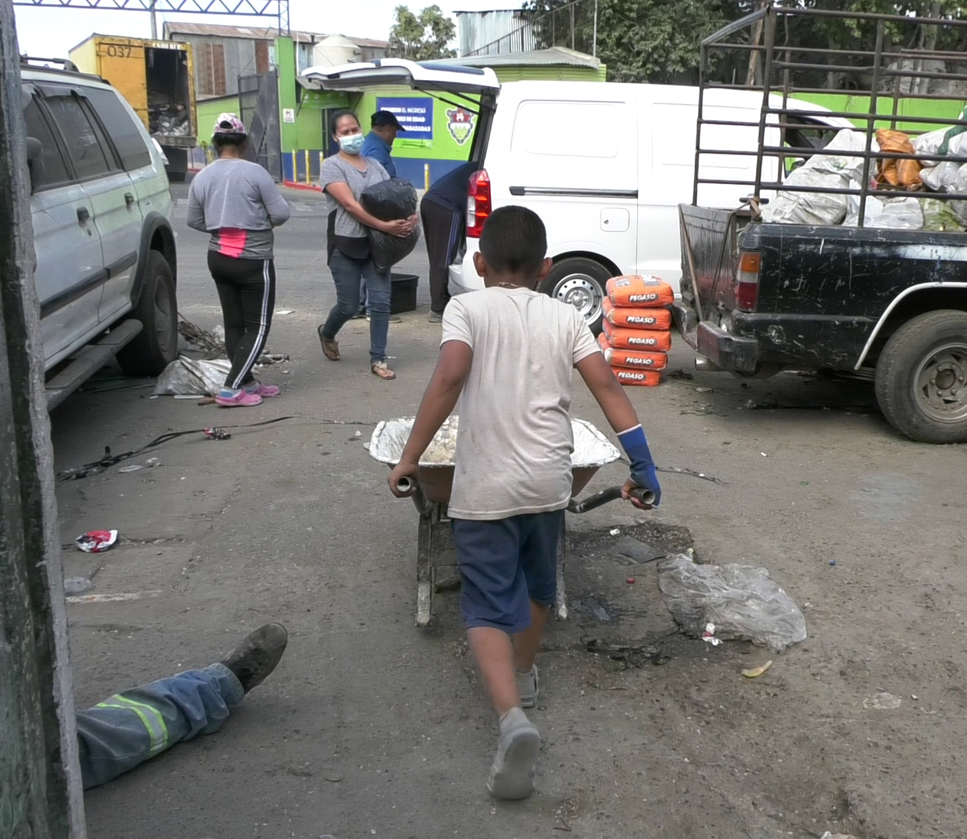
Kinder und Jugendliche sind von Armut besonders betroffen: Schulabbruch ist weit verbreitet. Statt am Schulunterricht teilzunehmen, müssen viele Kinder in Reifenwerkstätten oder als Lastenträger*innen arbeiten.

Slide 7
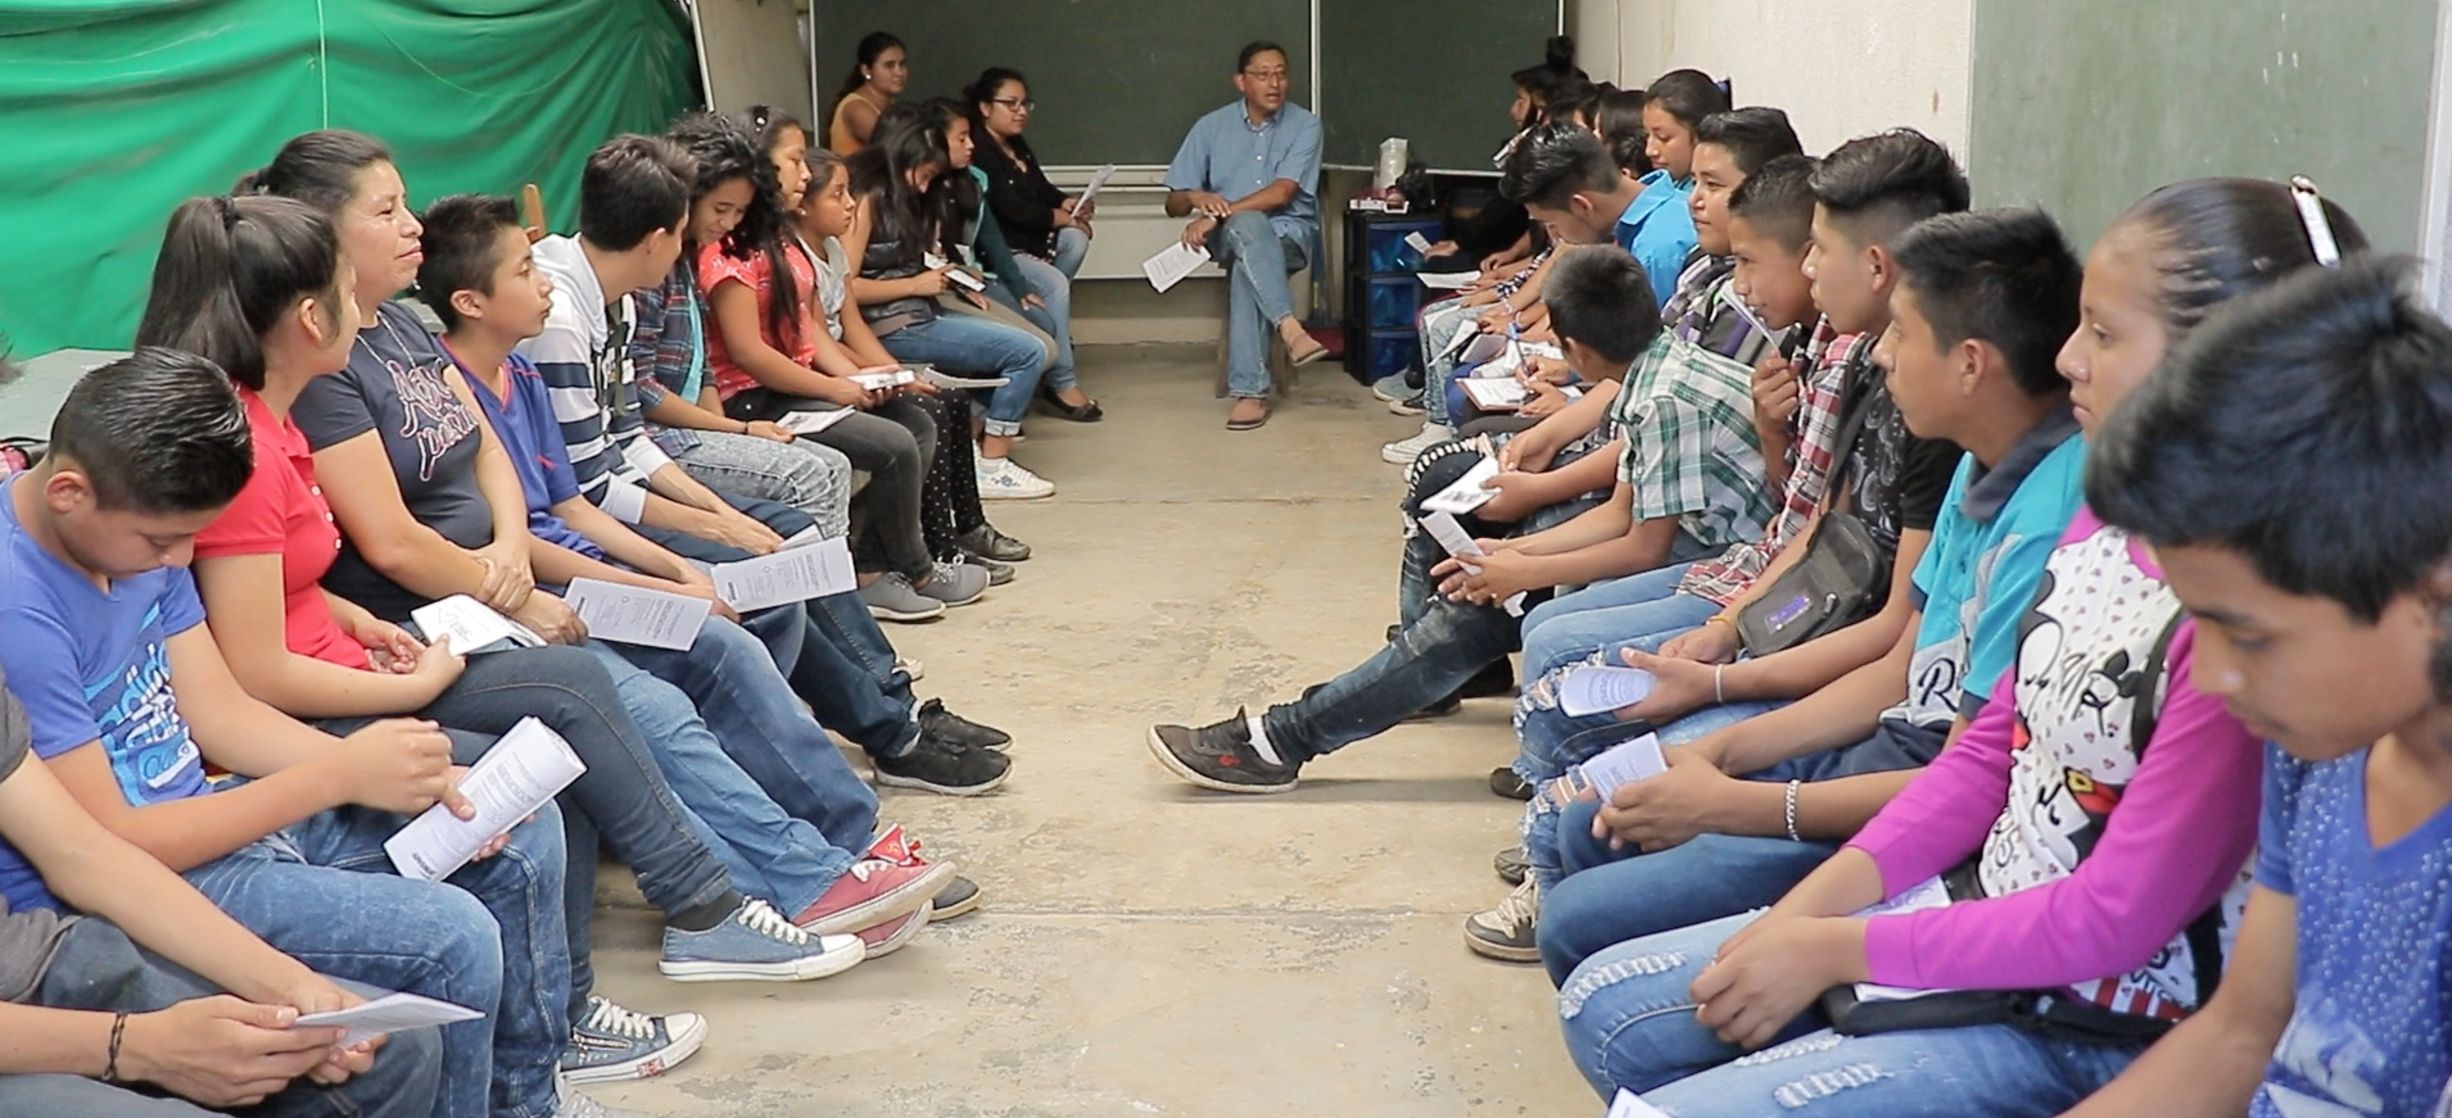
Unsere Partner*innen in Guatemala – die Organisationen ODHAG und FTN – setzen sich tatkräftig für Kinder und Jugendliche ein. Mit Kinderschutz und Ausbildung starten diese in eine bessere Zukunft.

Slide 8
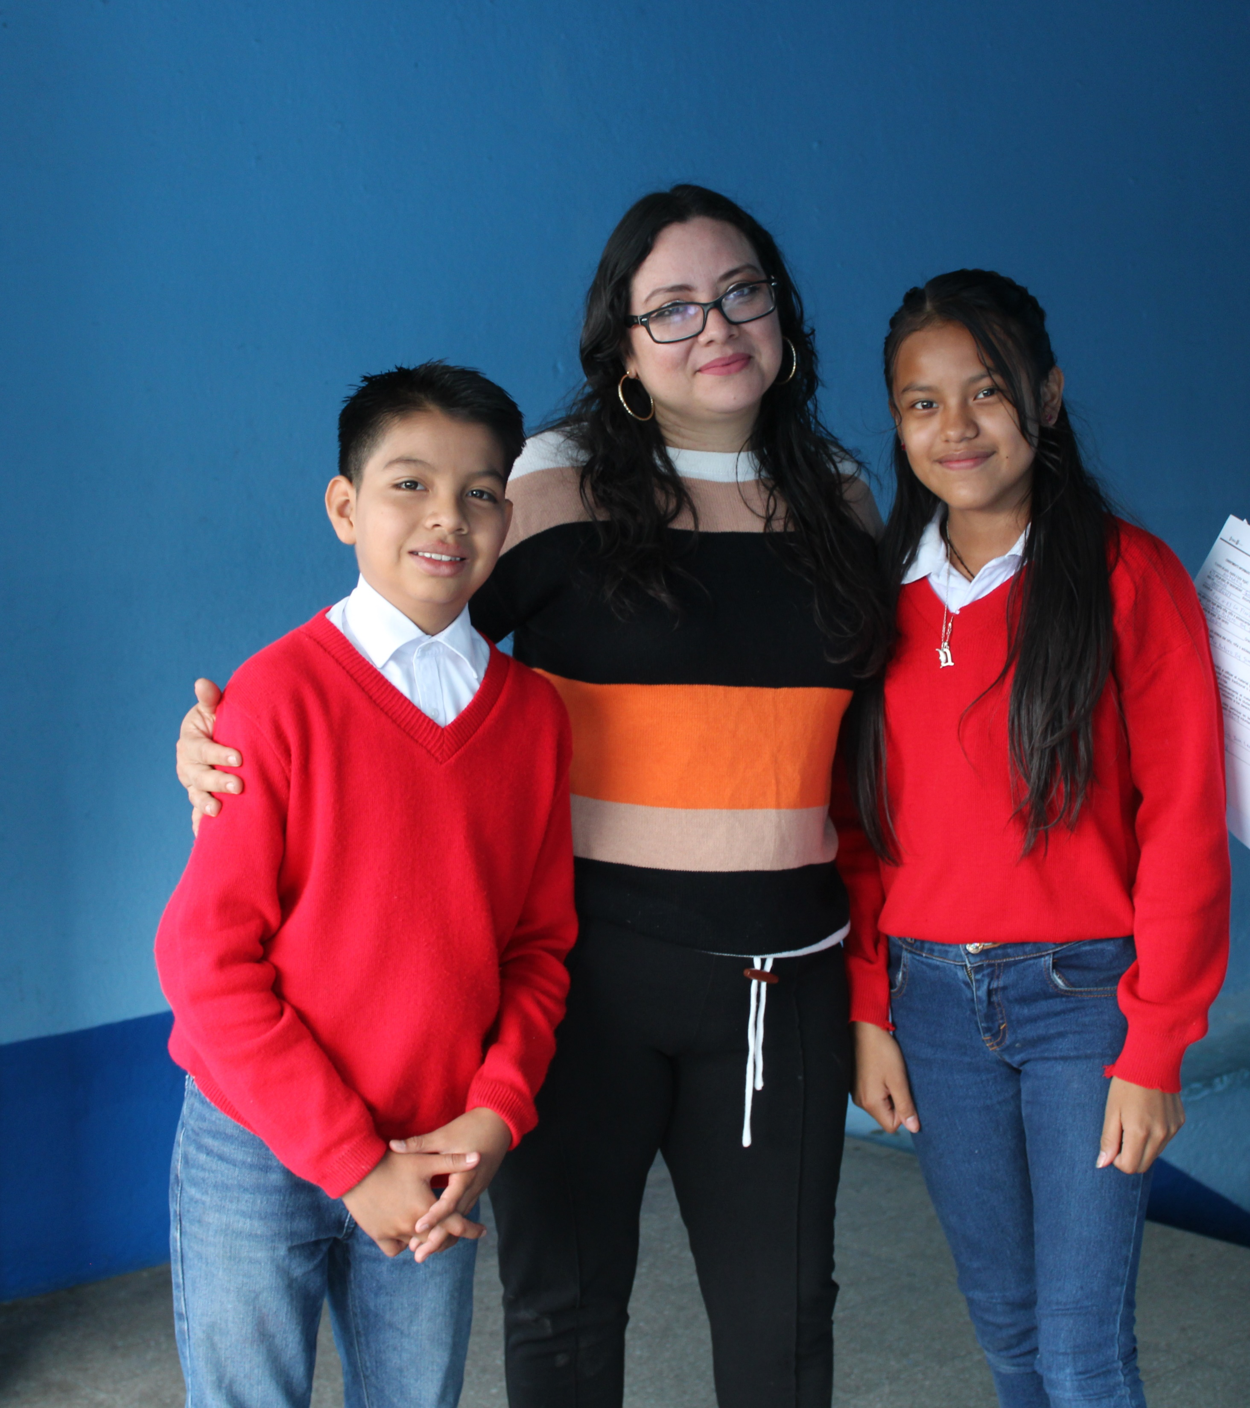
Kinder wie Linsi und Christofer erhalten fürsorgliche Betreuung und Schutz vor Gewalt und Menschenhandel.
Wenn Kinder ihre Rechte kennen, können sie sich gegen Ausbeutung wehren.

Slide 9
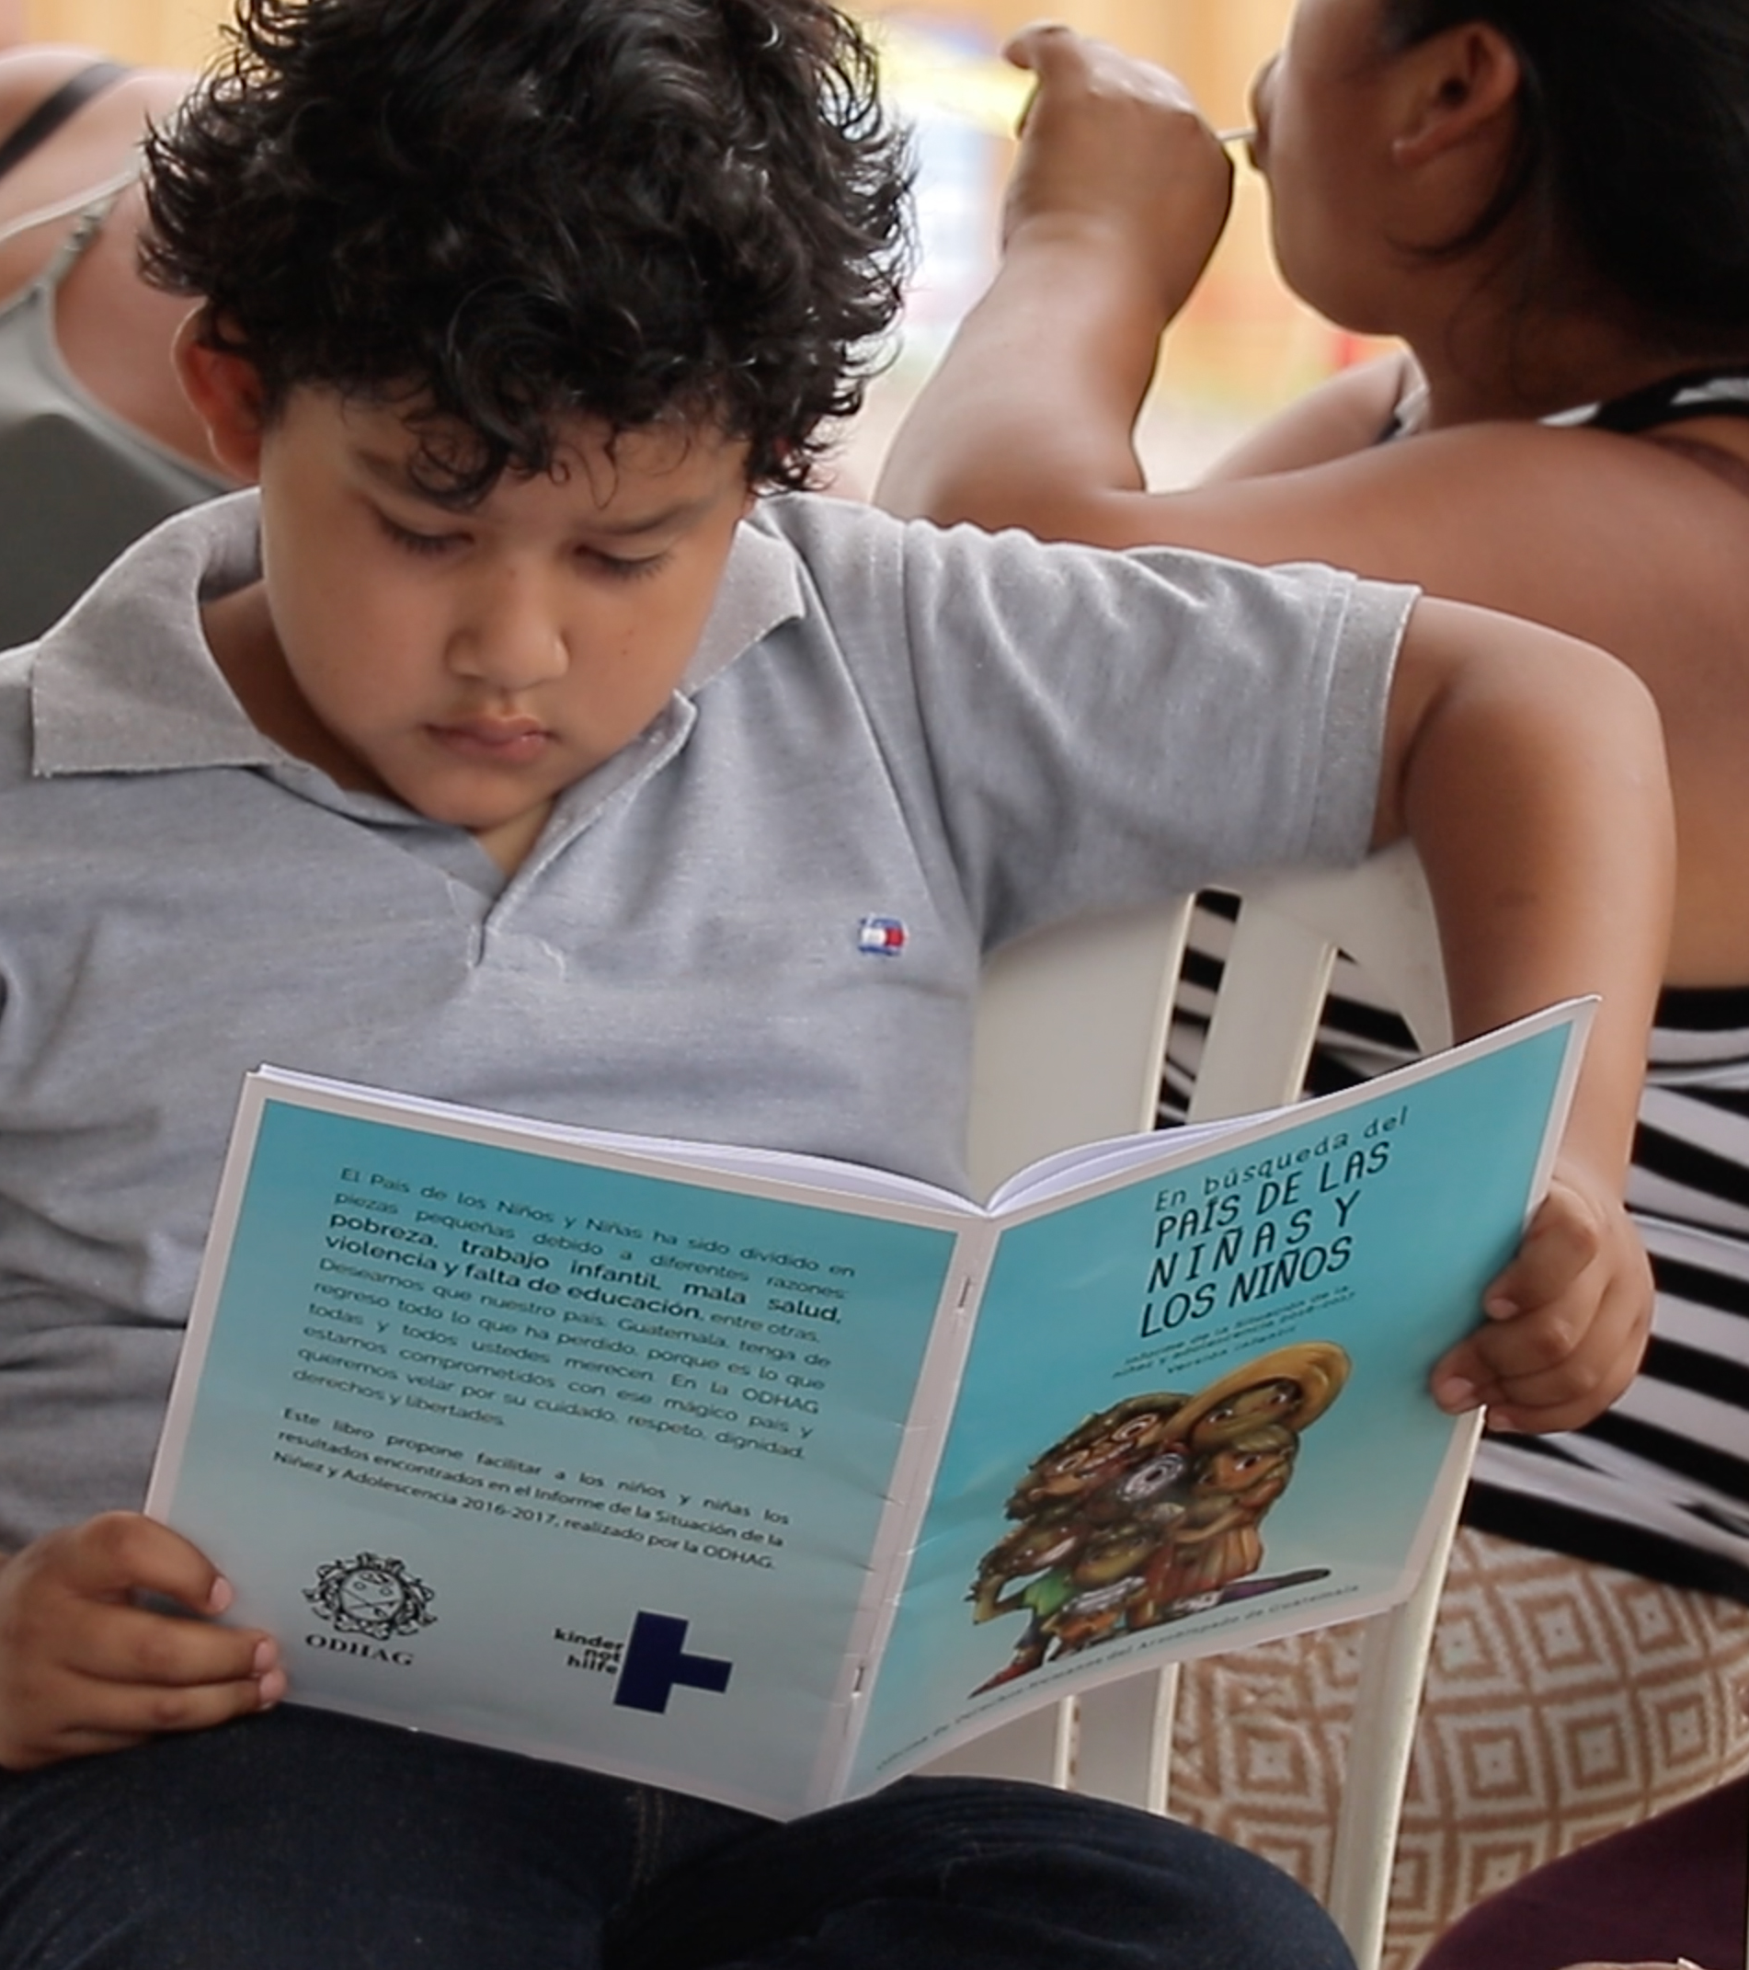
Bildung ist ein Schlüssel, um der Armut zu entkommen. Kinder werden gestärkt, um die Schule positiv abzuschließen.
Alle Lernorte werden zu sicheren Räumen, in denen Kinder vor Gewalt geschützt sind.

Slide 10
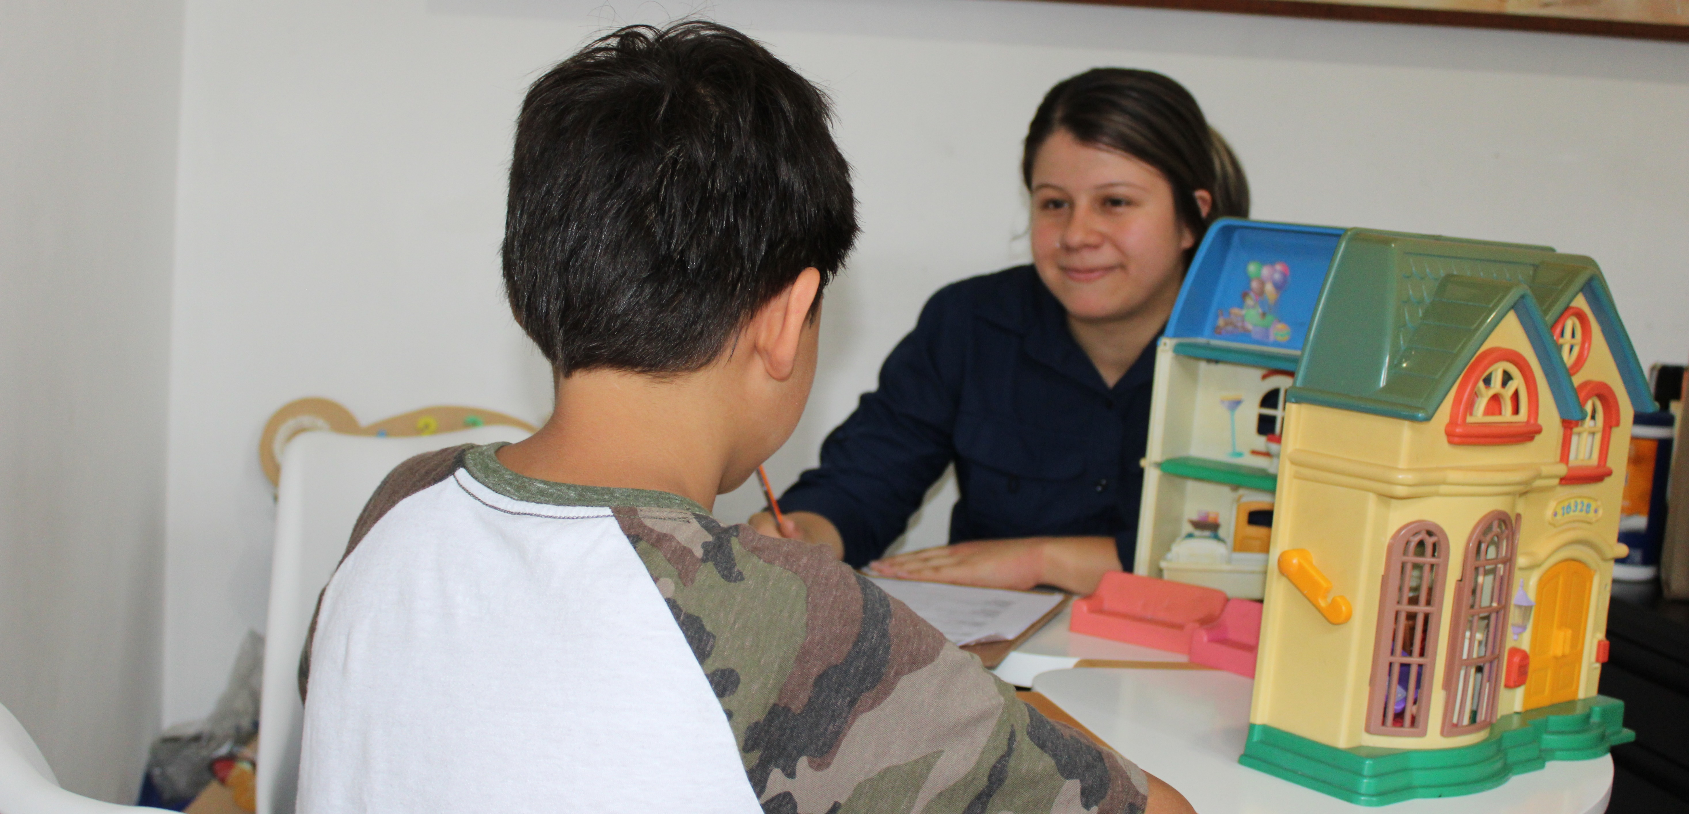
Wenn Kinder durch Gewalt in der Familie oder im Stadtviertel - zum Beispiel durch kriminelle Banden - traumatisiert wurden, werden sie psychologisch betreut.

Slide 11
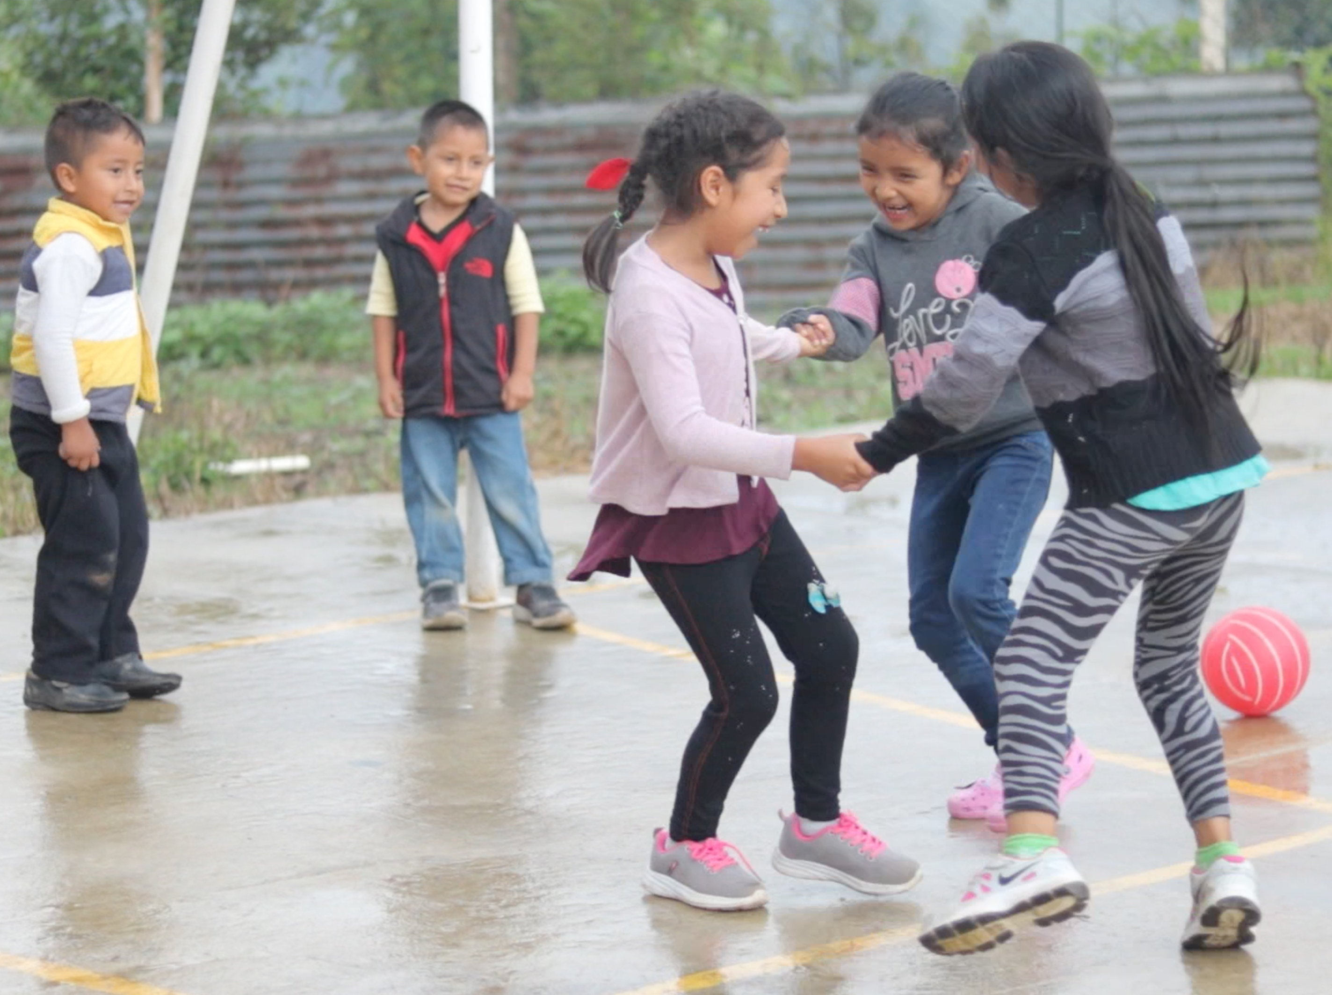
Kinder, die Schulbildung erhalten und vor Gewalt geschützt sind, können in ihrer Freizeit auch unbelastet spielen.

Slide 12
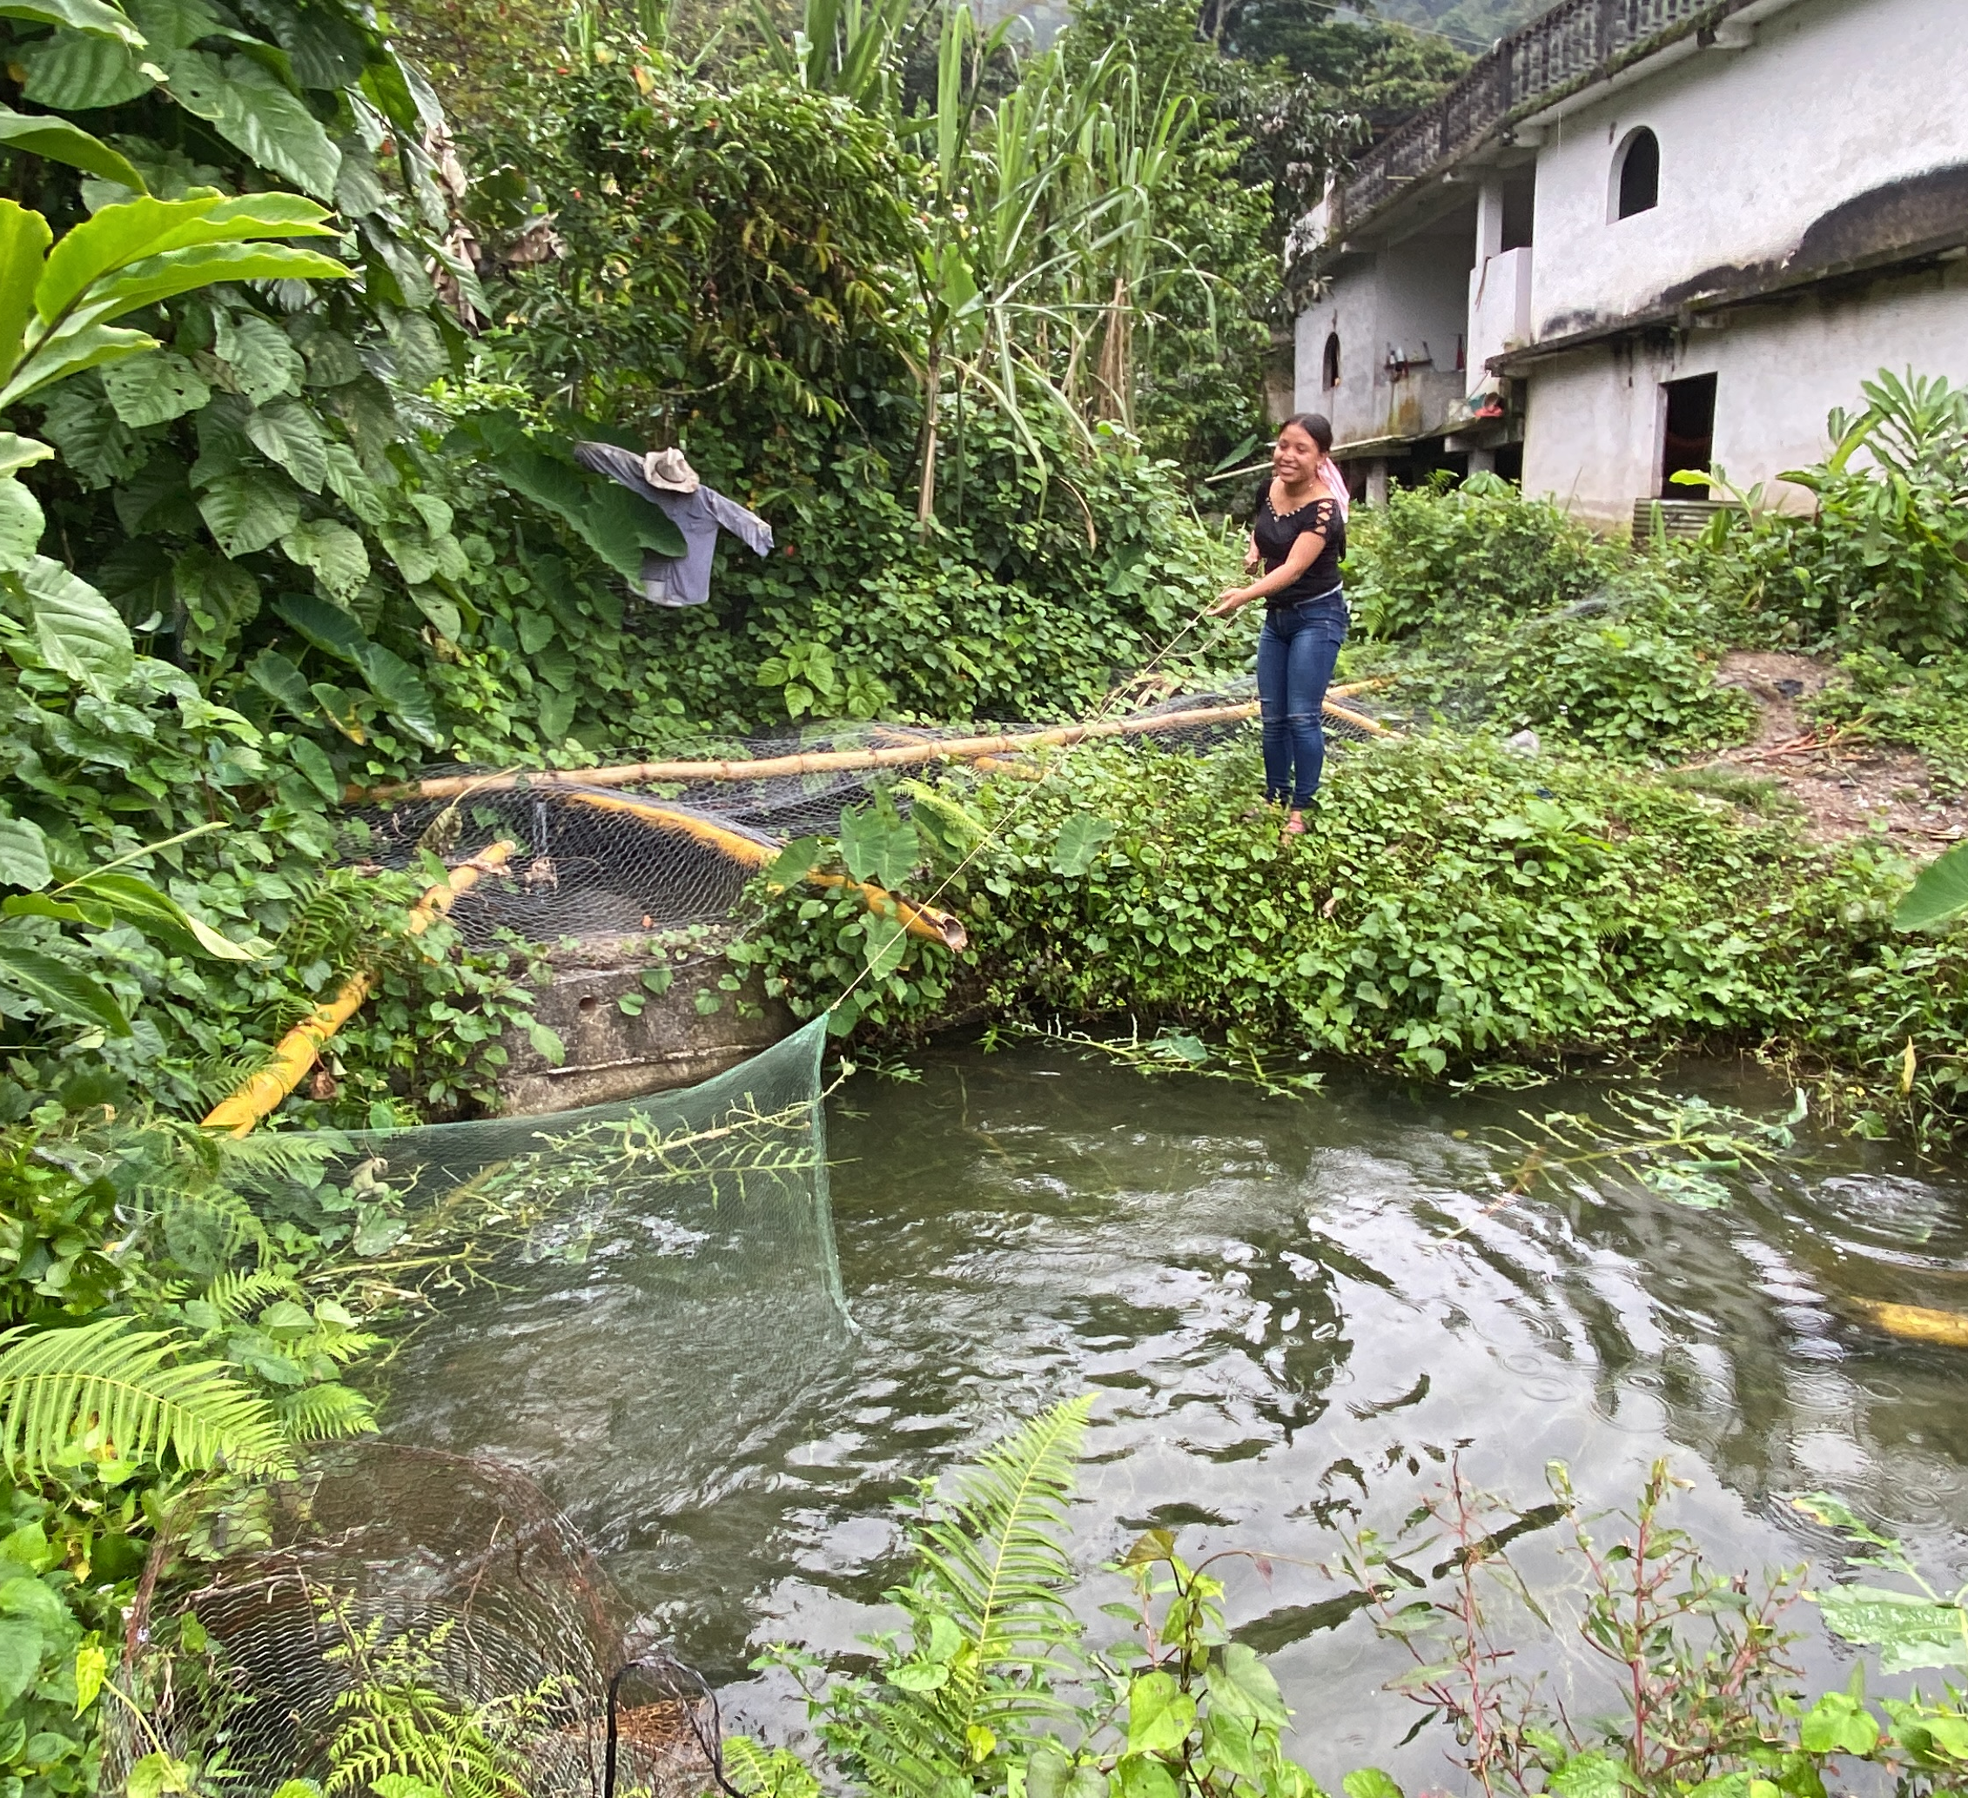
Jugendliche werden mit berufsbildenden Kursen unterstützt und erhalten Starthilfe für ihre engagierten Kleinprojekte.
So hat sich Dina mit Fischzucht selbständig gemacht.

Slide 13
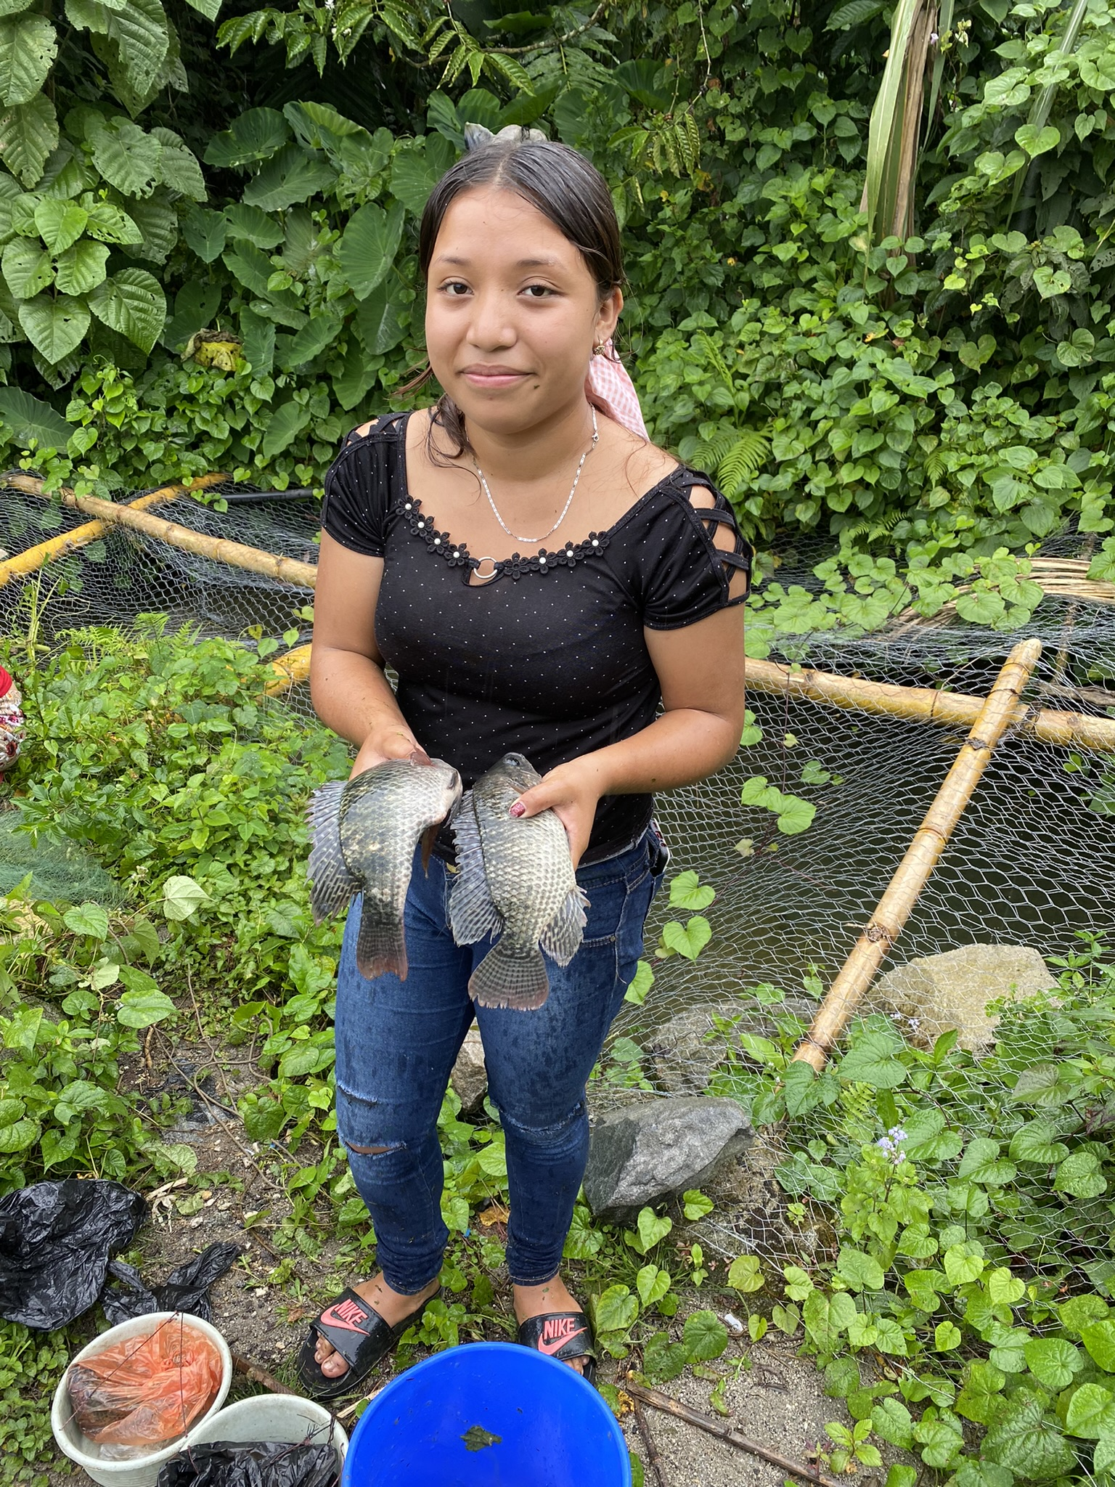
Mit dem Geld, das Dina mit dem Verkauf der Fische verdient, kauft sie Mais und Gemüse.
Ihr Plan ist es, einen weiteren Teich anzulegen.
Kinder und schwangere Frauen sind besonders von eingeschleppten Krankheiten betroffen. CIMI ermöglicht eine medizinische Betreuung. Dabei wird Wissen zur heilenden Wirkung vieler Pflanzen des Regenwaldes einbezogen.

Slide 14
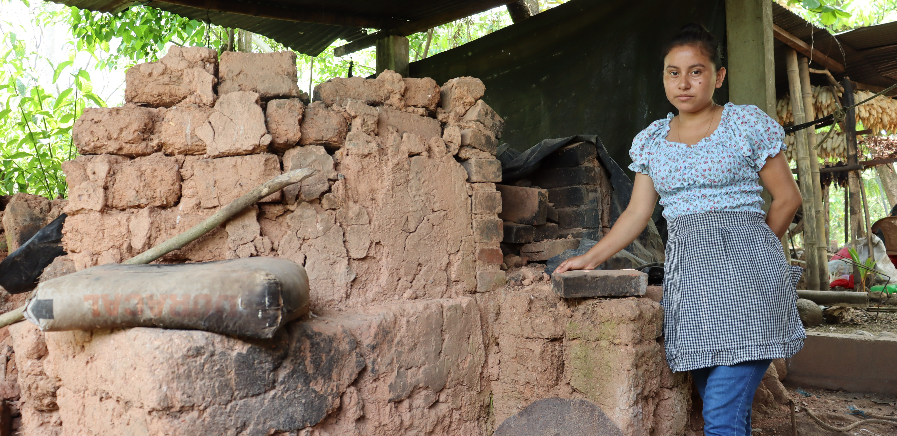
Lesley hat sich auf das Backen von Brot und Kuchen spezialisiert. Ein Rückschlag war, dass der Ofen zum Brotbacken kaputt wurde und mit hochwertigem Ton erst neu gemacht werden muss.

Slide 15
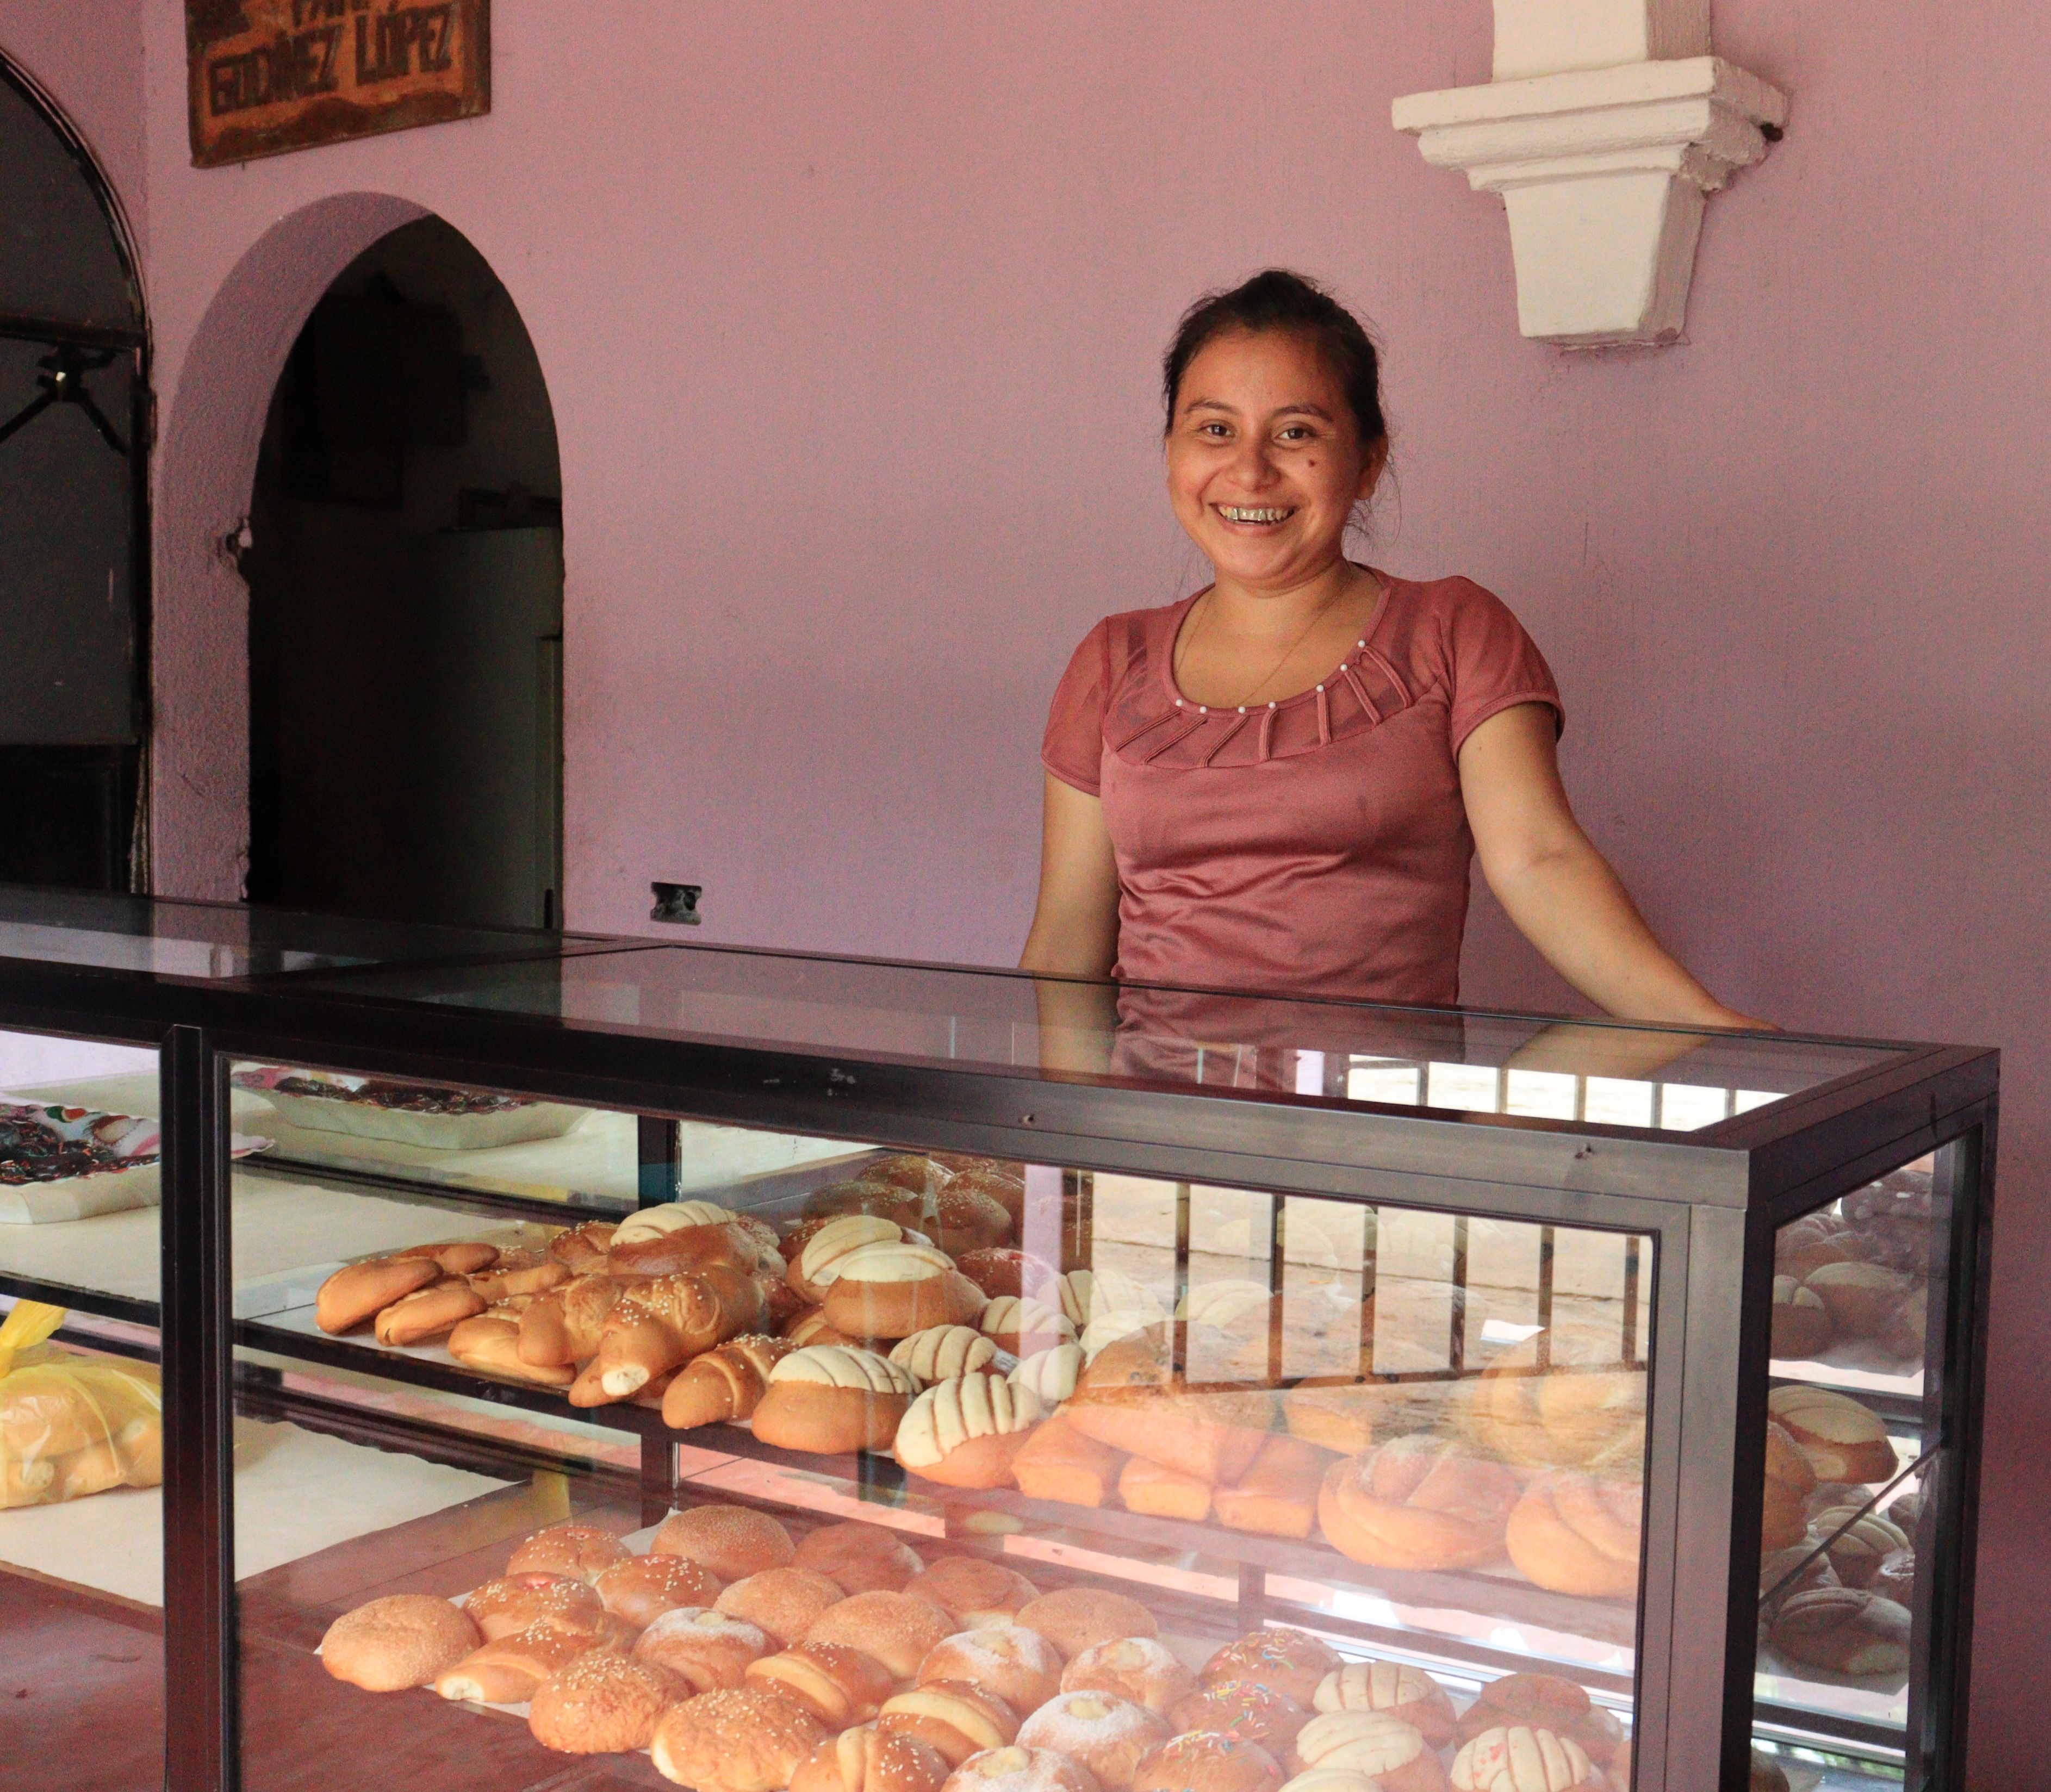
Auch mit dem Verkauf von Torten, Kuchen und Muffins kann sich Lesley ein kleines Einkommen verschaffen.
Sie ist ständig auf der Suche nach neuen Rezepten, um den Geschmack der Leute zu treffen.

Slide 16
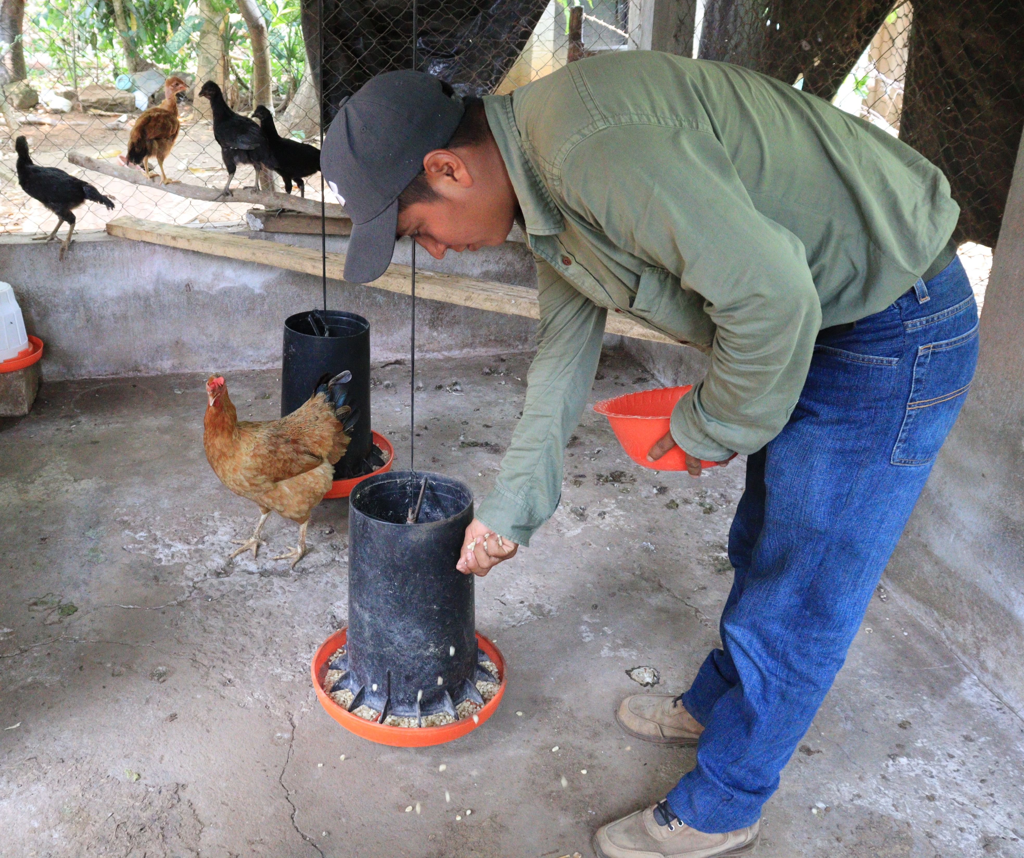
Luisvin und seine Familie leben von einer kleinen Landwirtschaft, von der sie sich selbst versorgen.
Um auch das nötige Geld, zum Beispiel für Gewand, Geräte oder Medikamente zu verdienen, hat er begonnen, Hühner zu züchten.

Slide 17
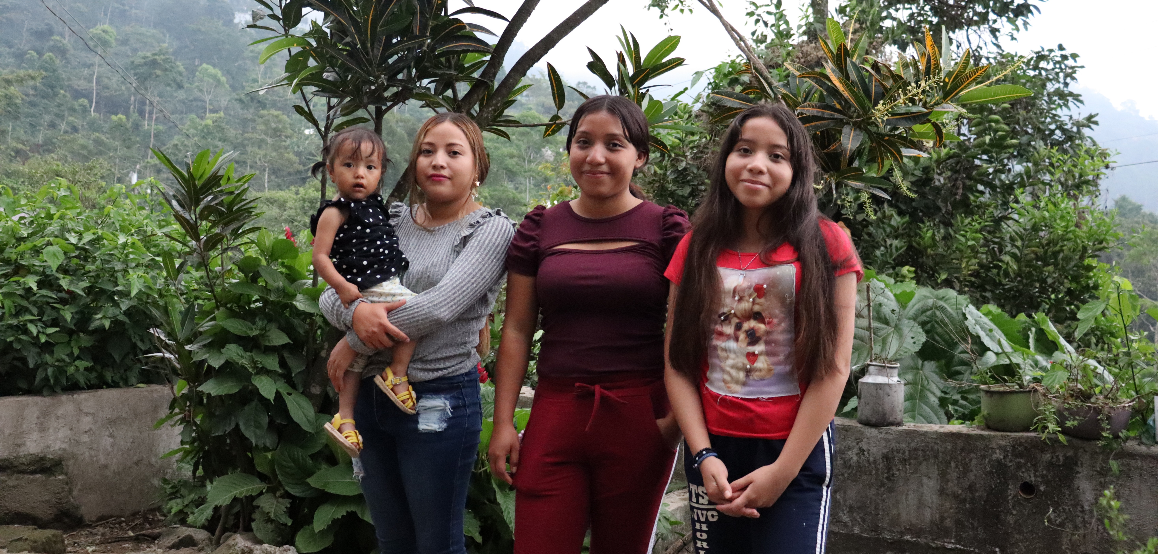
Berufliche Ausbildung von Jugendlichen schafft Einkommen und eine gesicherte Zukunft. So können die Jugendlichen in ihrer Region leben und brechen nicht in die gefährliche Migration in die USA auf.

Slide 18
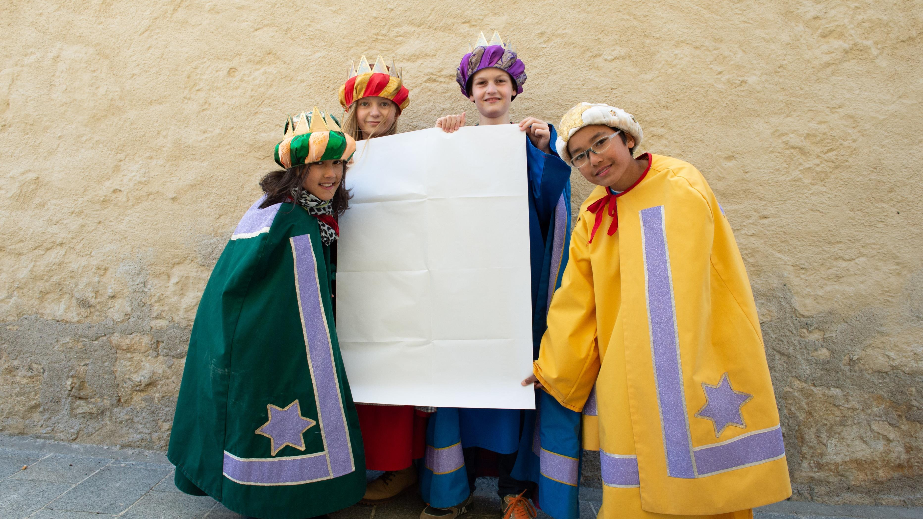

vielen Dank
für euren großartigen Einsatz bei der Sternsingeraktion 2024!
DANKE!

